Slide 1
Vogels kijken
Een duik
in de
wereld van vogelaars
Notes:
© Copyright PresentationGO.com – The free PowerPoint and Google Slides template library

Slide 2
Vogelaars
Hoeveel lopen er van rond?
Volgens schattingen van onder andere de Dutch Birding Association (DBA) en Vogelbescherming Nederland zijn er in Nederland 75.000 actieve vogelaars.
Wie zijn het? Wat doen ze?
Vogelen is het bekijken, op naam brengen, en tellen van vogels, het inventariseren van de vogels in gebieden, en het doen van onderzoek naar bijvoorbeeld gedrag en ecologie. De beoefenaars van deze hobby worden wel vogelaars of amateurornithologen genoemd.
Notes:
© Copyright PresentationGO.com – The free PowerPoint and Google Slides template library

Slide 3
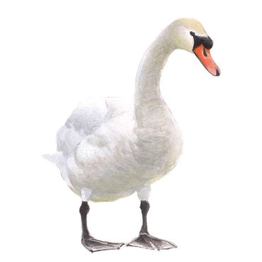
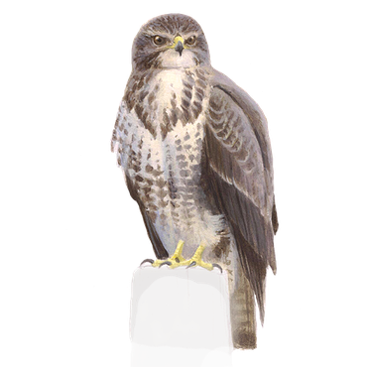
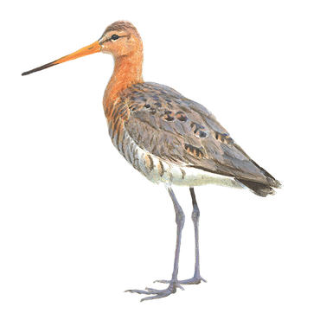
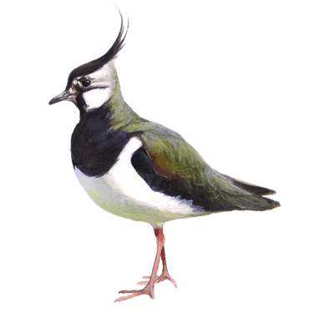
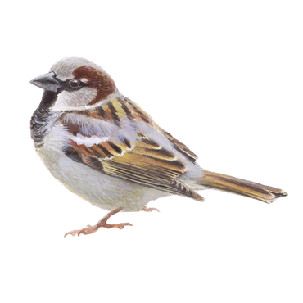
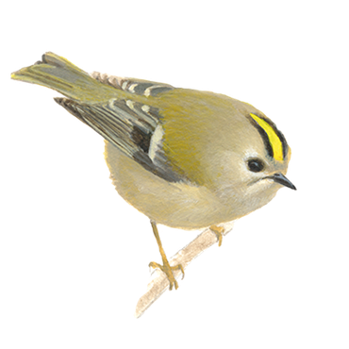
Vogelweetjes
196 broedvogels in Nederland
Onderverdeeld in ruim 60 vogelfamilies
Onderverdeeld in standvogels en trekvogels
Knobbelzwaan
12000 gr
Buizerd
1500 gr
Grutto
290 gr
Kievit
210 gr
Huismus
30 gr
Goudhaan
5 gr
Notes:
© Copyright PresentationGO.com – The free PowerPoint and Google Slides template library

Slide 4
Herkenning
Tip: veel vogels zijn op silhouet al van elkaar te onderscheiden
Hoe leer je het?
Stap 1: Ga naar buiten
Stap 2: Zoek een vogel
Stap 3: Bepaal het familieniveau (uil, meeuw, lijster etc.)
Stap 4: Zoek de vogelfamilie op in een vogelgids/op internet
Stap 5: Bestudeer de kleedkenmerken/het gedrag/het geluid van de vogel.
Stap 6: Kijk welke soort het best past bij bovengenoemde punten.
Lijkt de vogel op een vogel die je eerder hebt gezien/gehoord?
Maak eventueel gebruik van digitale hulpmiddelen
Notes:
© Copyright PresentationGO.com – The free PowerPoint and Google Slides template library

Slide 5
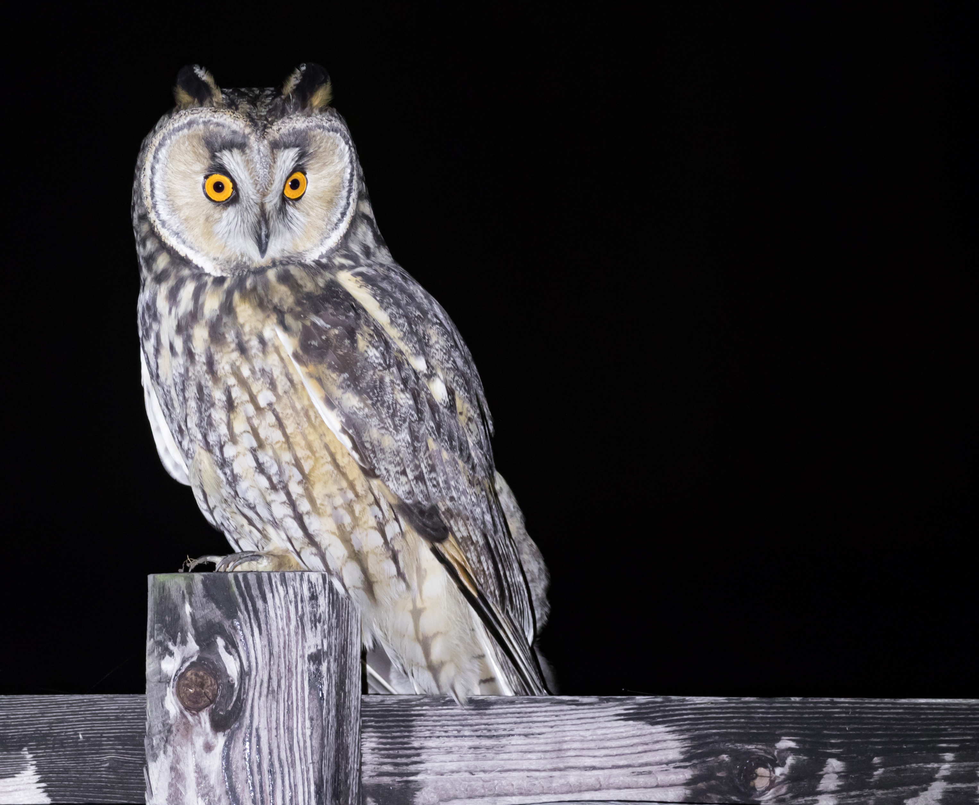
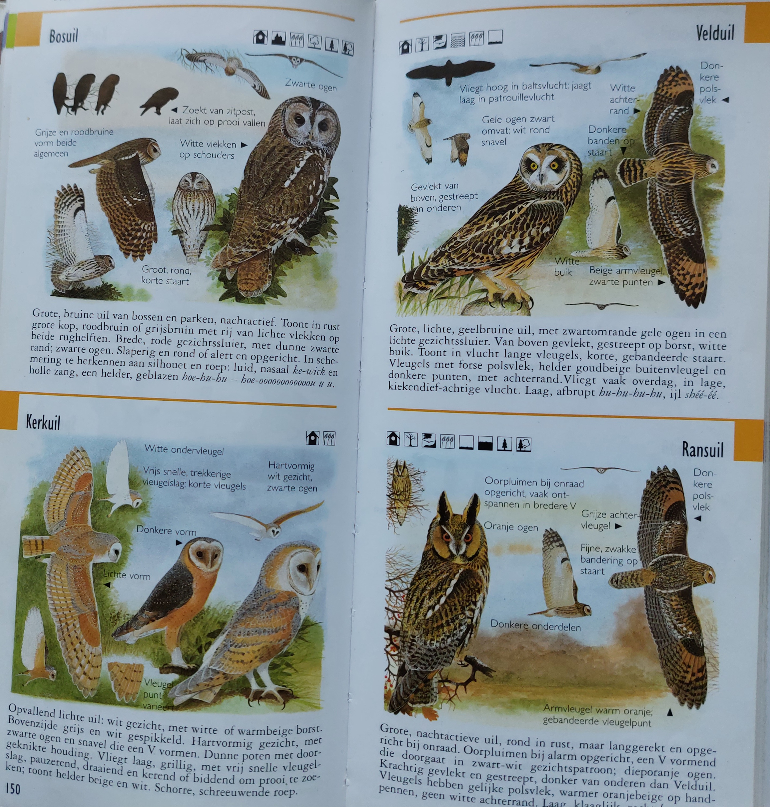
Oefening
Familie?
Notes:
© Copyright PresentationGO.com – The free PowerPoint and Google Slides template library

Slide 6
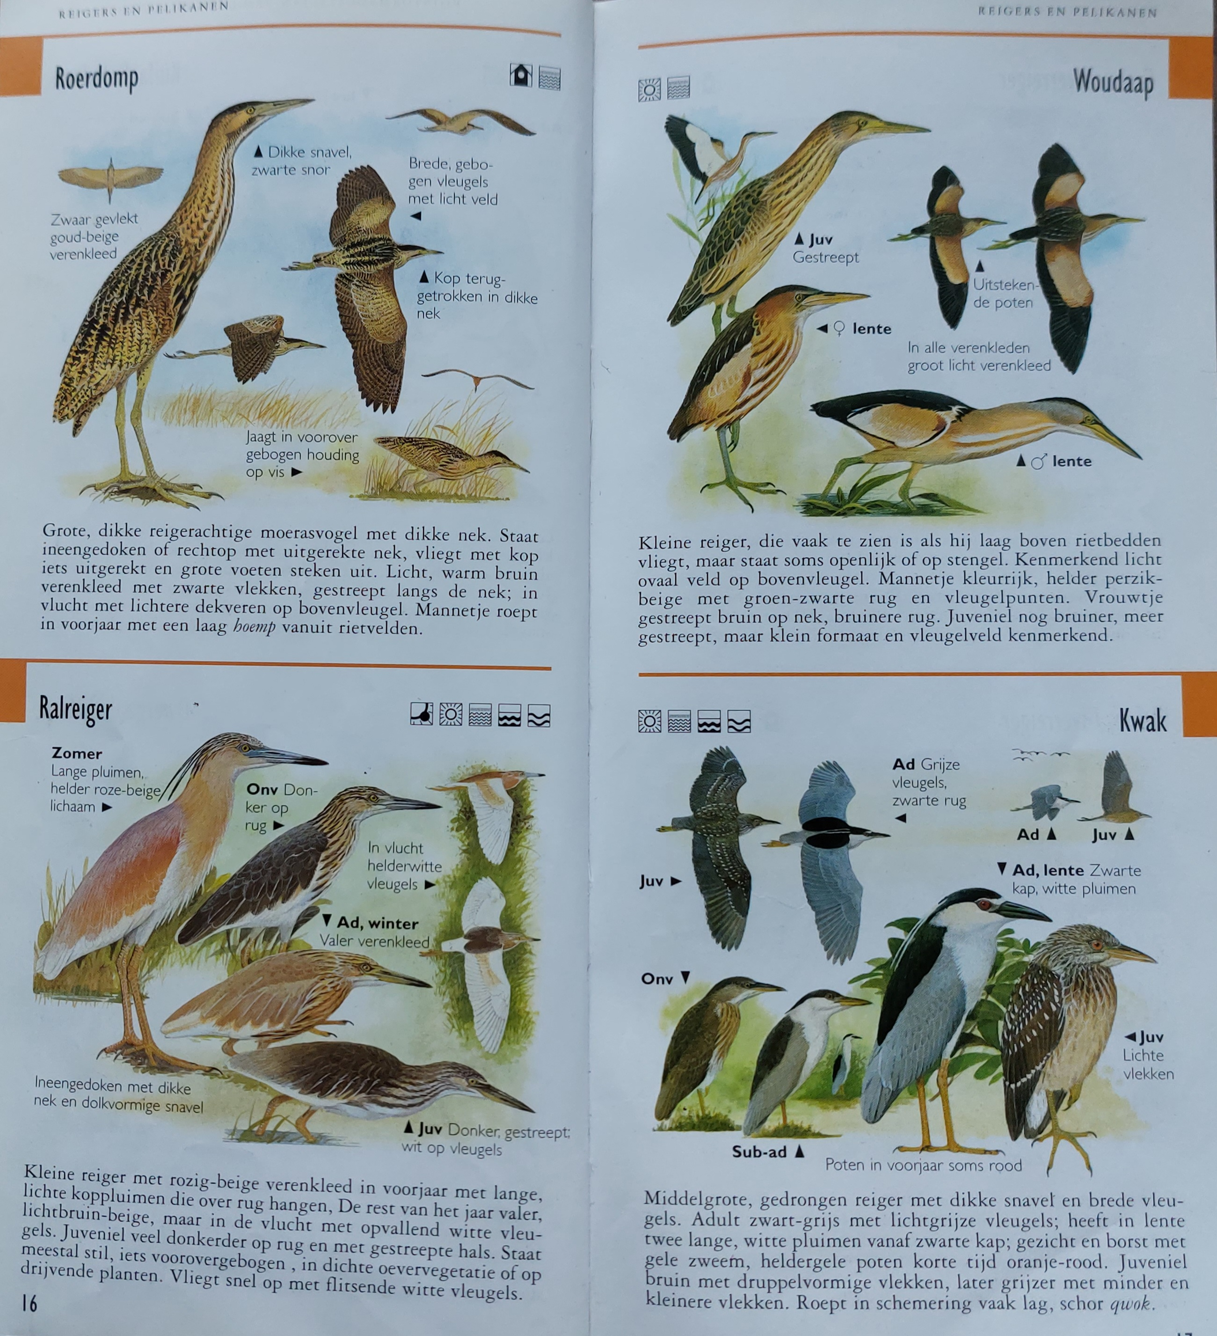
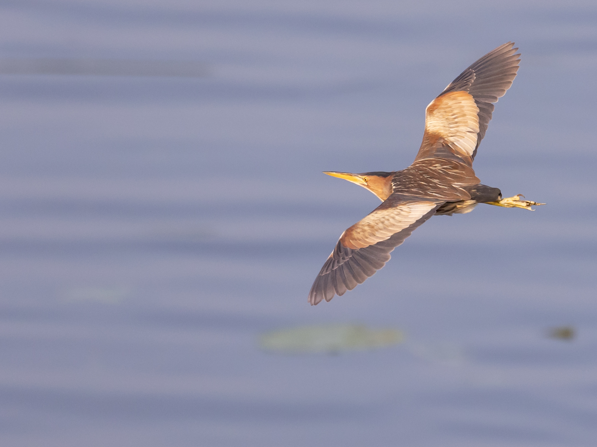
Oefening
Notes:
© Copyright PresentationGO.com – The free PowerPoint and Google Slides template library

Slide 7
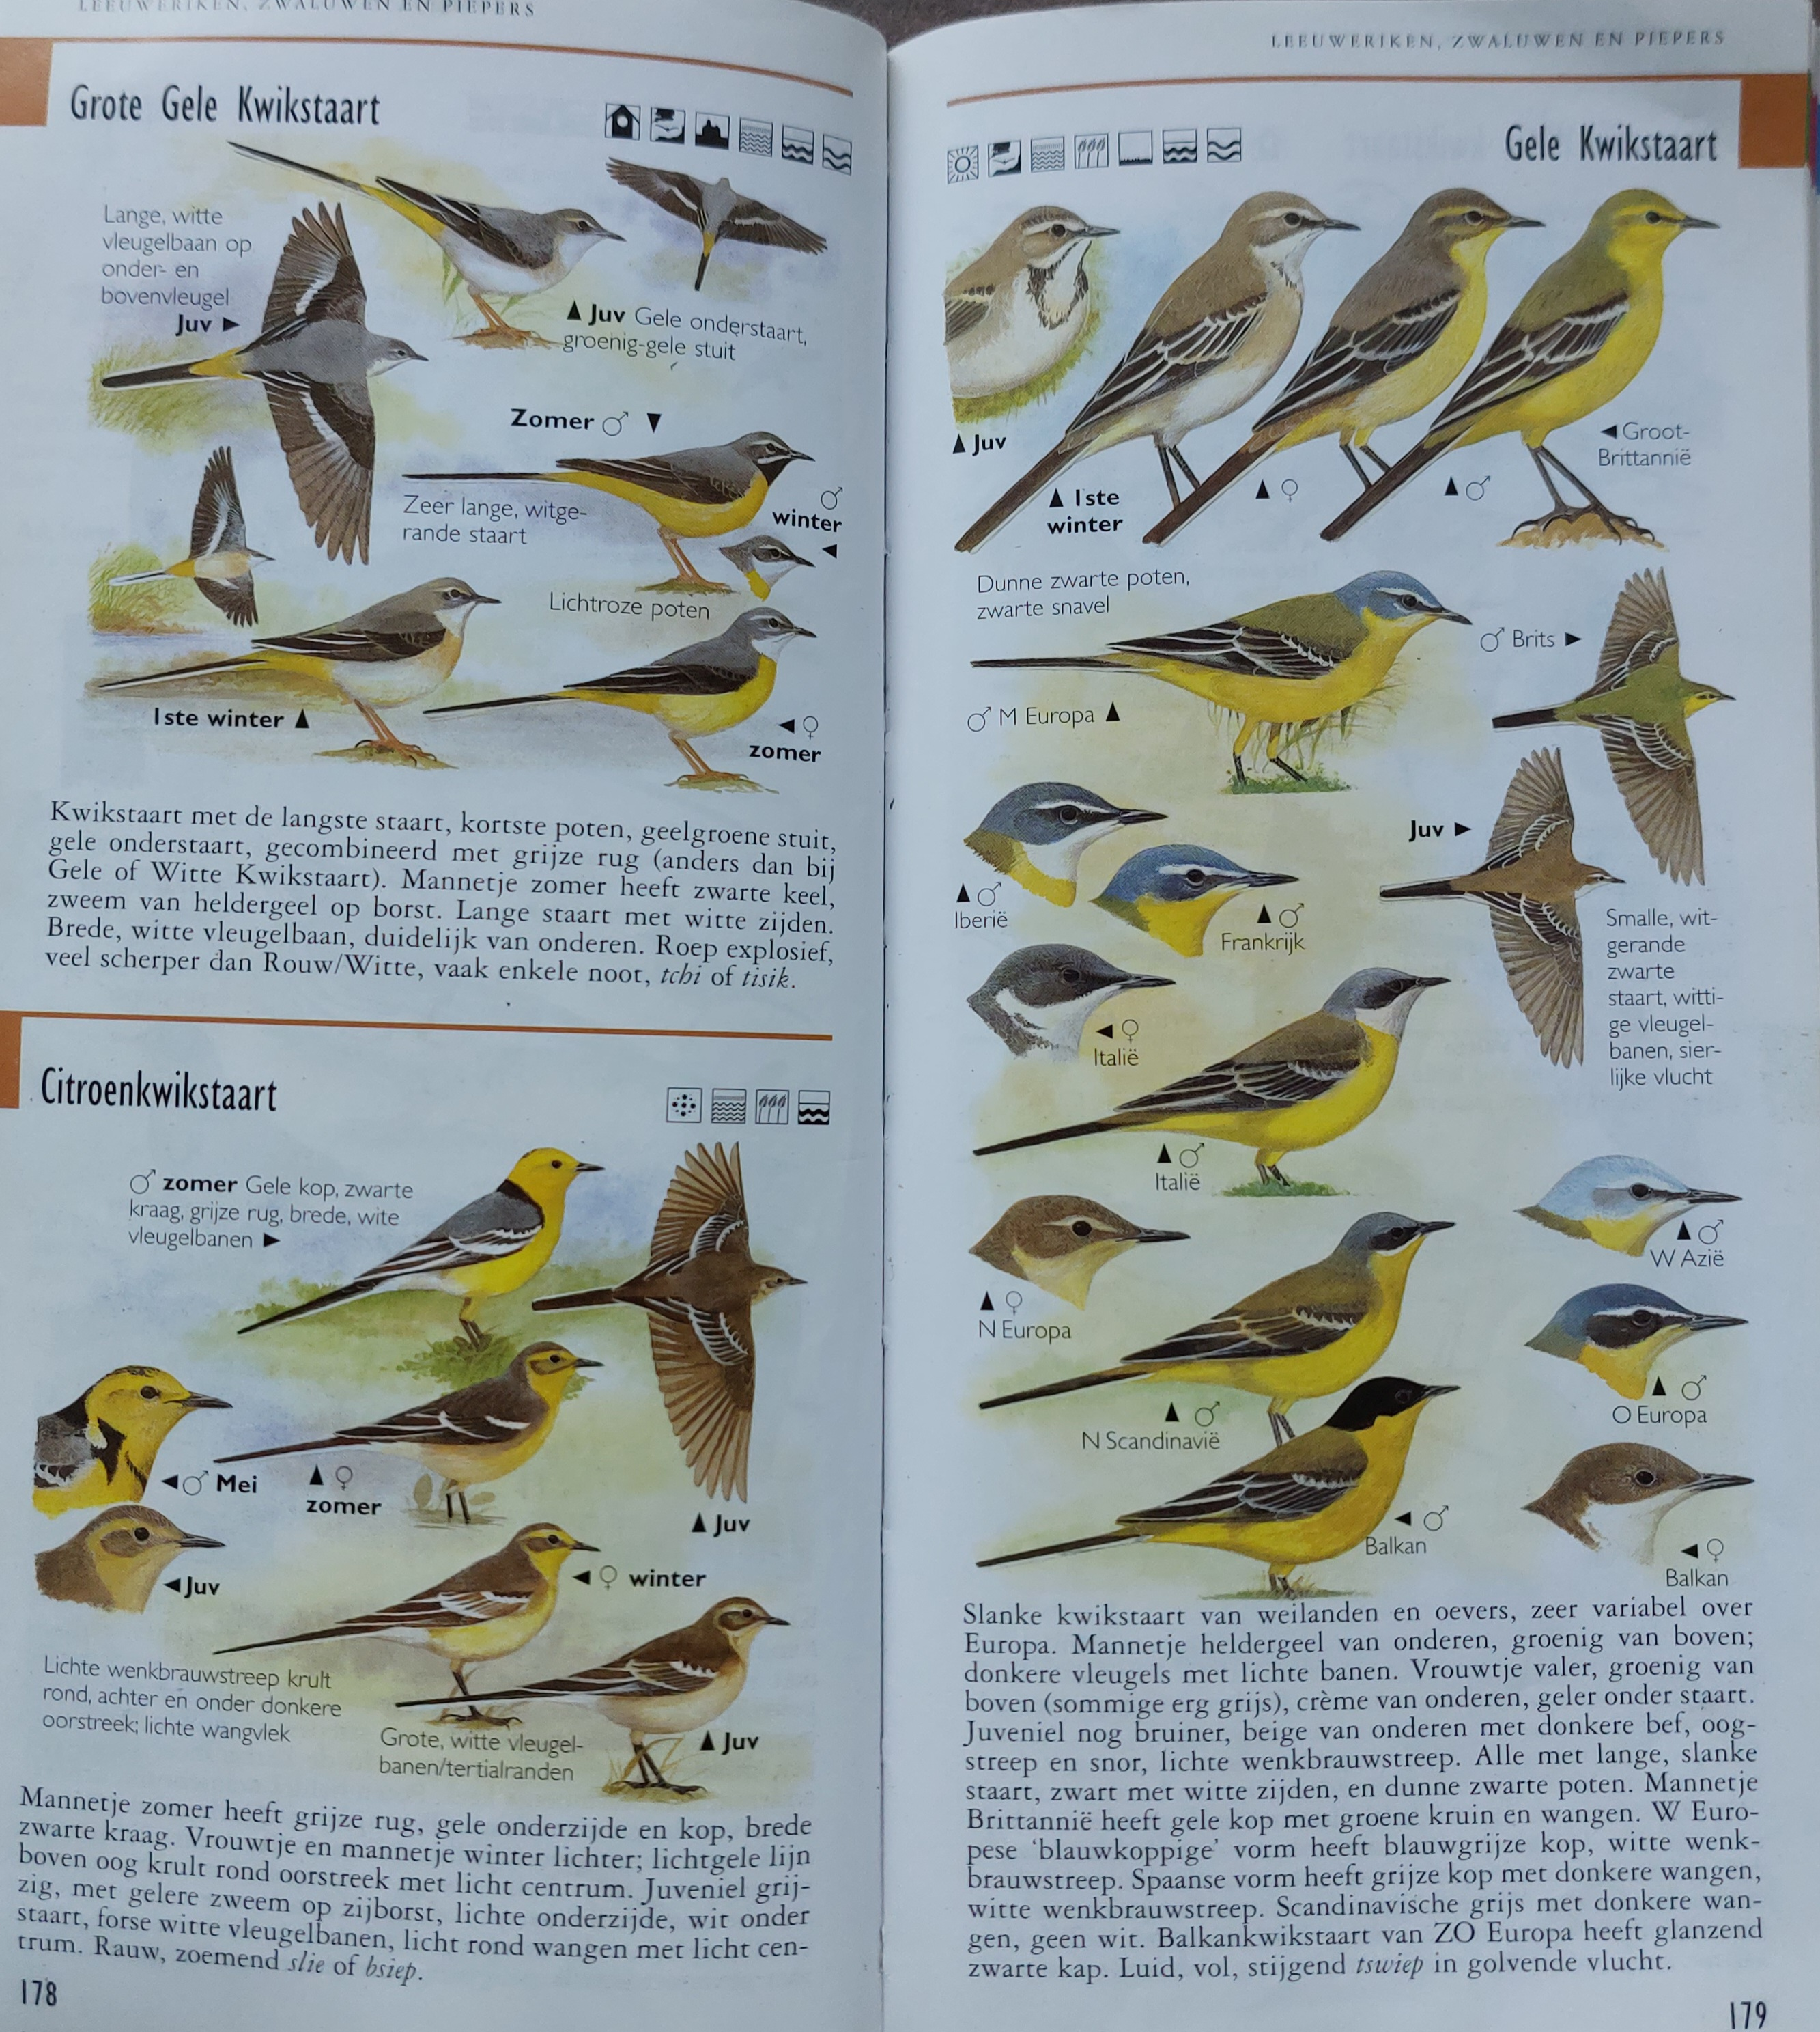
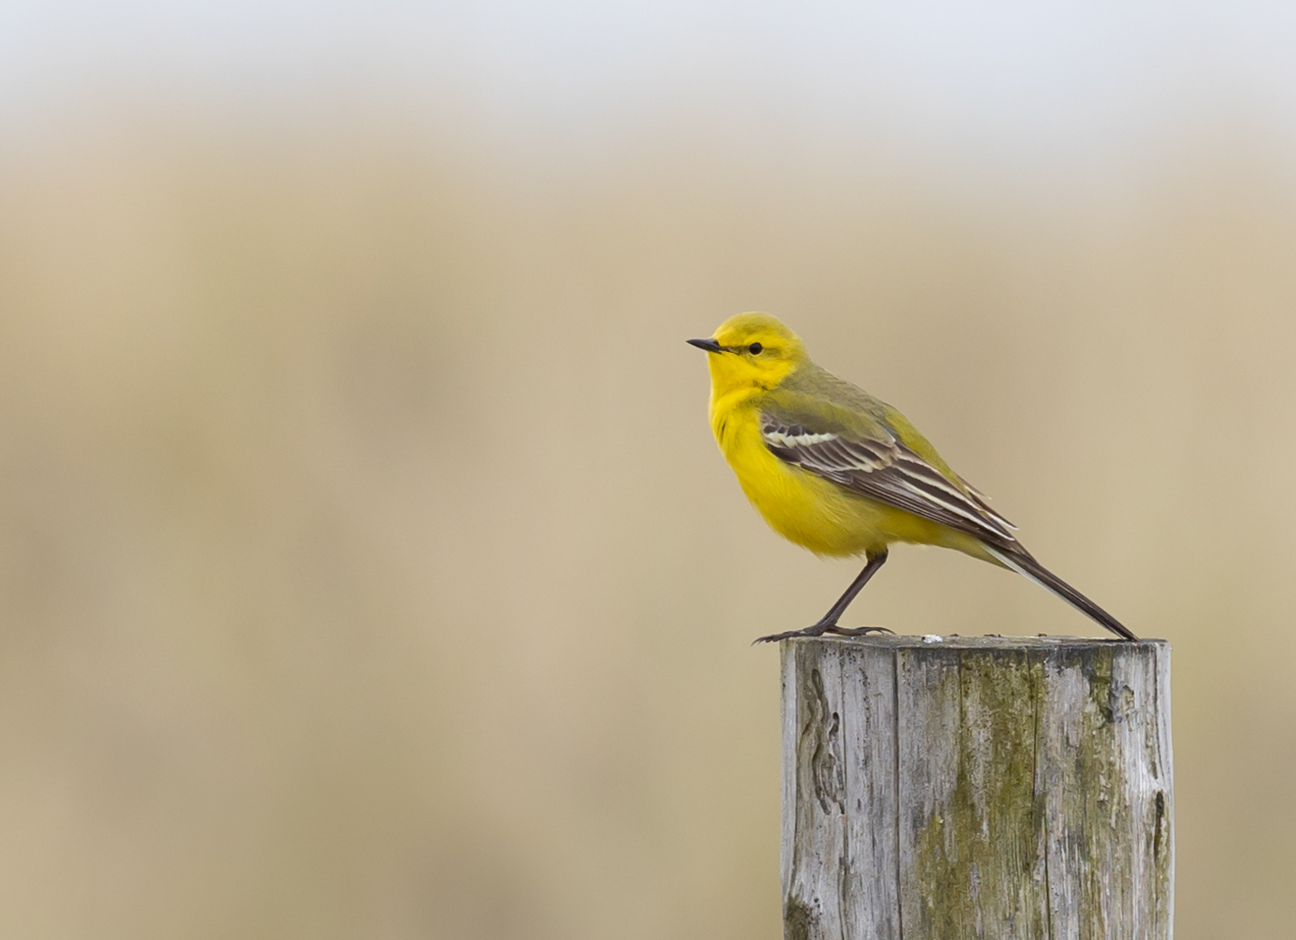
Oefening
Familie?
Notes:
© Copyright PresentationGO.com – The free PowerPoint and Google Slides template library

Slide 8
Meedoen?
Tip: begin dicht bij huis, ook daar is genoeg te ontdekken.
Hoe kom je in het wereldje?
Kijk gerust eens op onderstaande websites:
https://waarneming.nl//
https://www.dutchbirding.nl/
https://www.vogelbescherming.nl/beleefdelente
https://sovon.nl/
Of word lid van de vogelwacht
Gebruik Obsidentify als hulpmiddel
Notes:
© Copyright PresentationGO.com – The free PowerPoint and Google Slides template library

